Slide 1
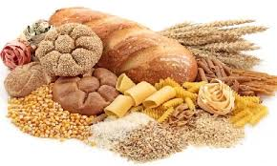
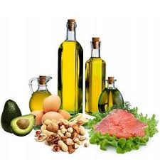
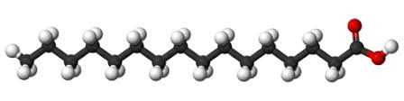
Біоорганічні речовини: вуглеводи, ліпіди

Slide 2
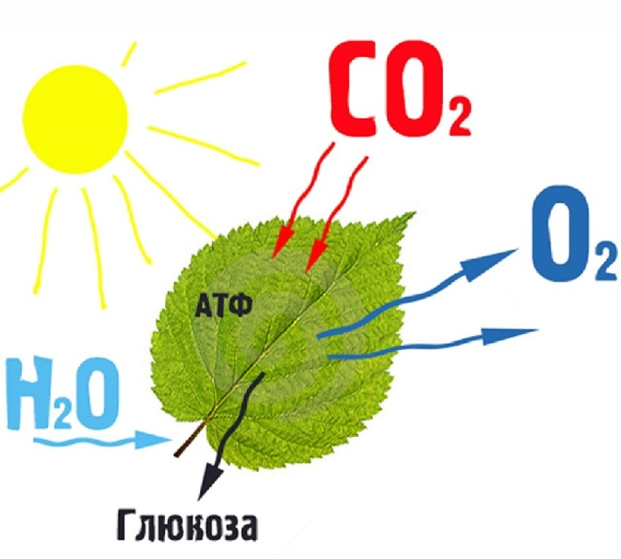
ВУГЛЕВОДИ — органічні сполуки, до складу яких входять Карбон, Гідроген та Оксиген.
Основні ознаки
1. Хімічний склад: Сn(Н_{2n}О)n.
2. Властивості: кристалізація, солодкі на смак, розчинні уводі.
3. Синтез: утворюються під час фотосинтезу з неорганічних речовин.

Slide 3
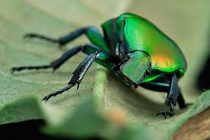
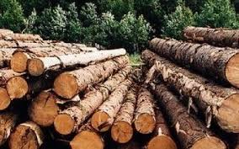
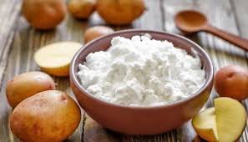
4. Розпад: розкладаються до моносахаридів під час гідролізу.
5. Функції: енергетична (17,6 кДж), структурна, резервна, захисна.
Основні групи
Моносахариди | Дисахариди | Полісахариди
Глюкоза, фруктоза, рибоза, дезоксирибоза | Сахароза, мальтоза, лактоза | Целюлоза, хітин, глікоген, пектини, муреїн

Slide 4
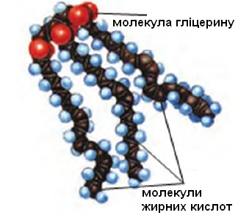
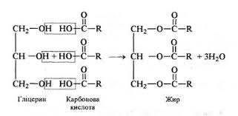
ЛІПІДИ — це різноманітні за хімічним складом біоорганічні сполуки живого, спільною ознакою яких є їхня неполярність, через що вони розчиняються лише в неполярних розчинниках.
Основні ознаки
Хімічний склад: гліцерин, жирні кислоти.
Властивості: гідрофобні, неполімерні, амфіфільні, неполярні.
Синтез: з інших органічних сполук (в основному з вуглеводів).

Slide 5
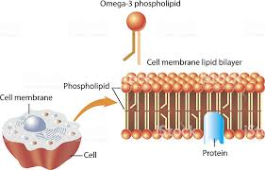
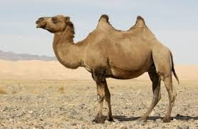
4. Розпад: під час гідролізу розпадаються на залишки спиртів, жирні кислоти, вуглеводи, білки.
5. Функції: будівельна, енергетична (37,7 кДж), резервна, водоутворювальна, структурна, регуляторна.
Основні групи ліпідів
Прості | Складні | Ліпоїди
Воски, жири (рослинні, тваринні) | Фосфоліпіди, ліпопротеїни, гліколіпіди | Стероїди, кальциферол, ретинол, токоферол, філохінон

Slide 6
Ієрархія молекулярного рівня організації життя — порядок підпорядкованості простих хімічних структурних елементів й молекул складнішим.
Молекулярні рівні організації життя
Хімічні елементи
Прості та складні неорганічні сполуки
Проміжні сполуки
Малі біомолекули
Великі біомолекули
Надмолекулярні комплекси
Органели

